Slide 1
МБДОУ г. Иркутска
Детский сад № 115
Отчёт по подготовке о
новогодней игрушки
Отчет подготовила воспитатель:
Силиваненко Анастасия Руслановна

Slide 2
ФГОС ДО р 2.\ п 2.6.
Образовательная область:
«Художественно-эстетическое
развитие»
Цель:
•Создание эмоционально атмосферы и праздничного
настроения детей и взрослых.
Задачи:
•Развитие предпосылок целостно-смыслового
восприятия произведений искусства- словесного,
музыкального;
•Развитие детского творчества через реализацию
музыкальной деятельности;
•приобщение к театрализации и музыкальному миру искусству.

Slide 3
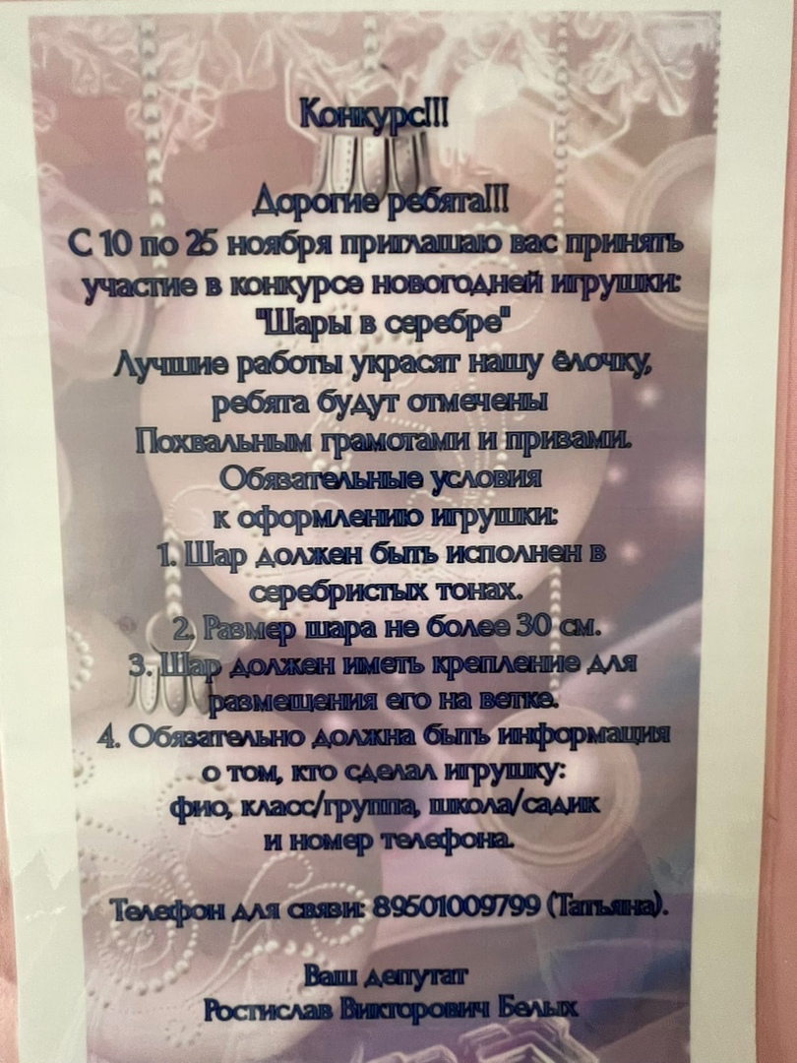

Slide 4
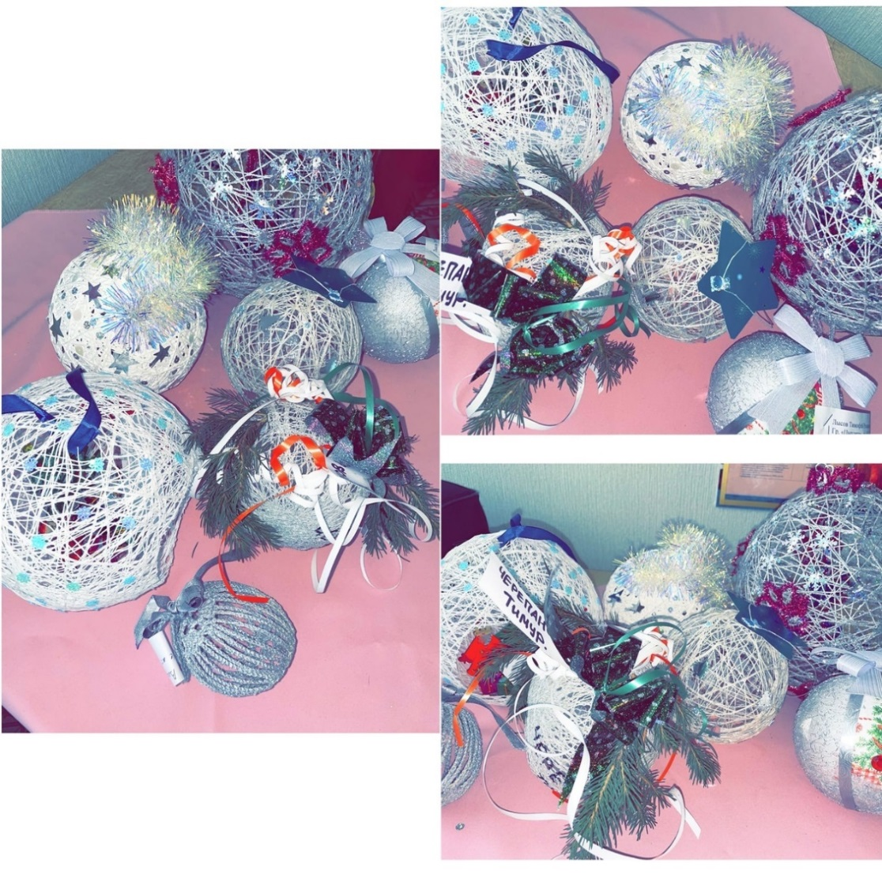
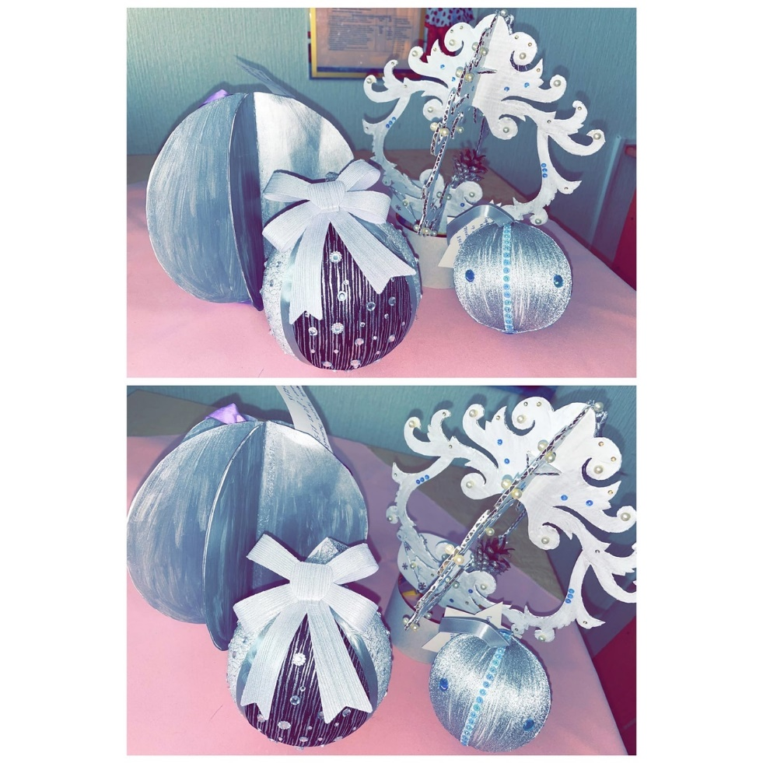
Игрушка- всей семьёй

Slide 5
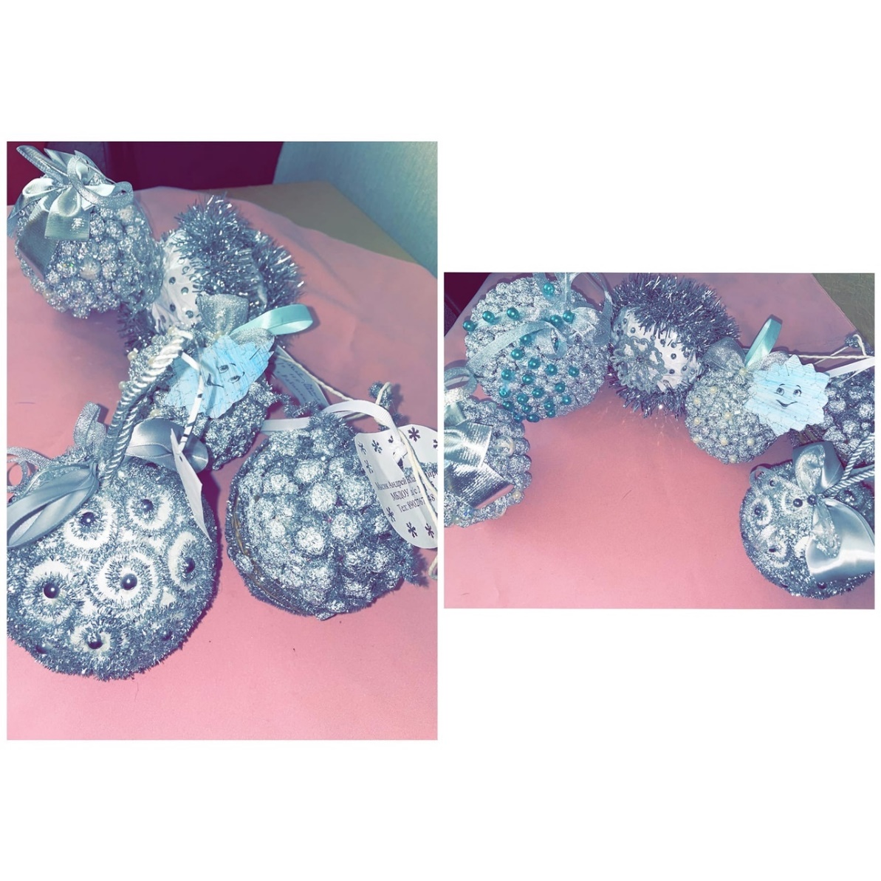
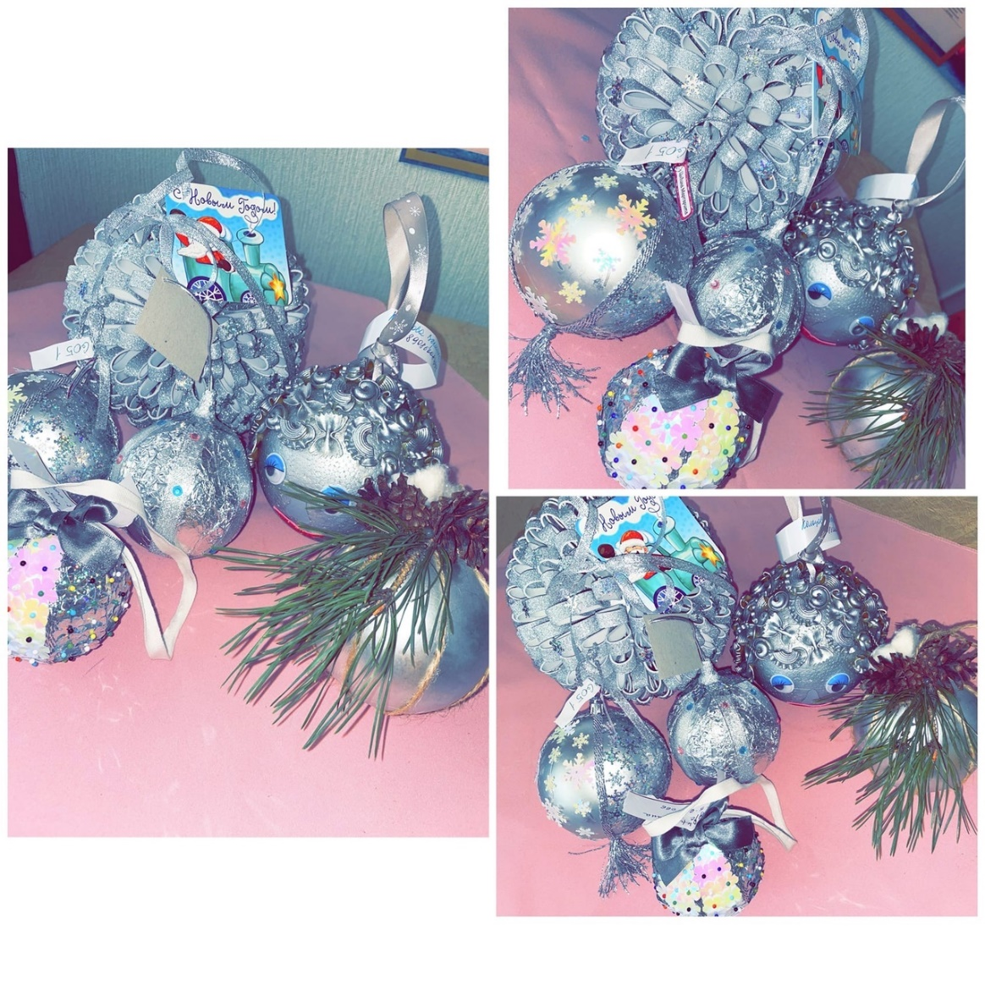
Новогодняя игрушка
своими руками

